Slide 1
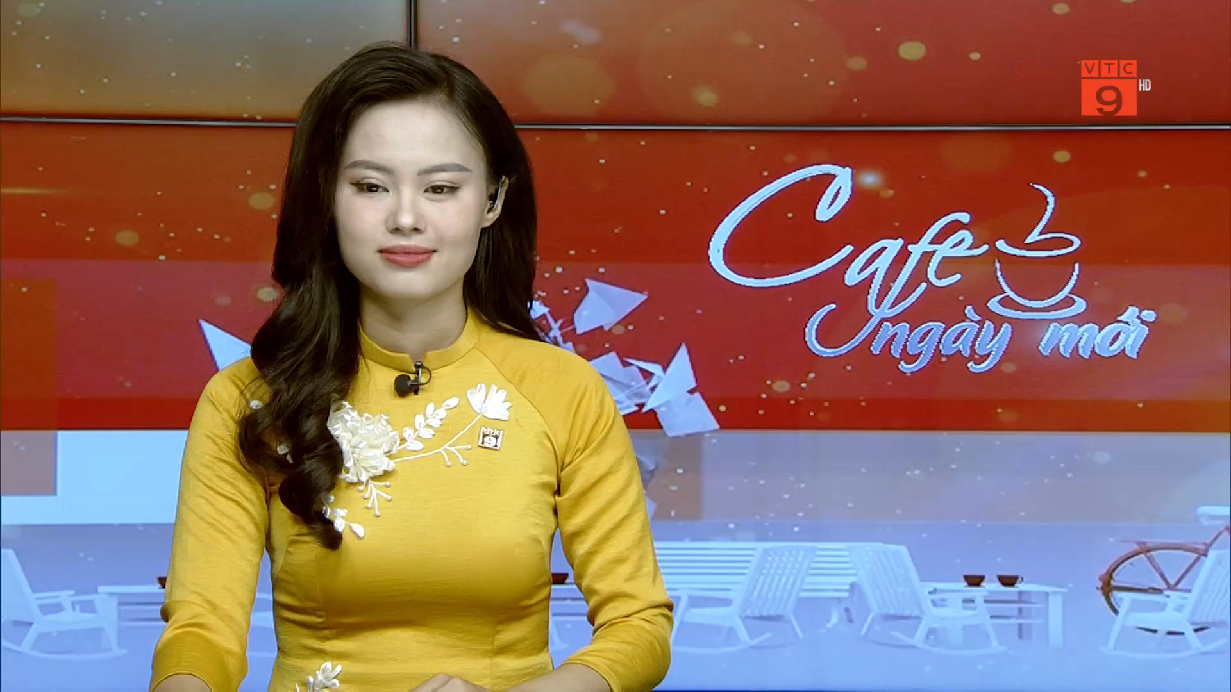
KHỞI ĐỘNG
Mời các em xem video sau:

Slide 2
A. TÌM HIỂU TRI THỨC NGỮ VĂN
Dùng tiếng cười
1. Khái niệm
Hài kịch
Là một thể loại văn học
Để chế giễu, phê phán, châm biếm, đả kích
Những thói hư tật xấu, cái lố bịch, lỗi thời trong đời sống.
Tiếng cười hài kịch
Mâu thuẫn xung đột, hành động, nhân vật, lời thoại....
Được tạo ra bởi các
Và một số thủ pháp trào phúng tiêu biểu

Slide 3
- Tình huống kịch: là hoàn cảnh đặc biệt được phát hiện trong cuộc sống đời thường khiến cho mâu thuẫn, thói hư tật xấu, tính cách đáng cười của nhân vật chuyển từ trạng thái tiềm ẩn sang trạng thái được bộc lộ
- Nhân vật: Không tương xứng giữa thực chất bên trong và hình thức bên ngoài, giữa suy nghĩ và hành động, lời nói và việc làm
+ Hành động của nhân vật >< phẩm chất
→ lố bịch, hài hước
2. Đặc trưng của Hài kịch
- Mâu thuẫn, Xung đột kịch: => thể hiện chủ đề tác phẩm
+ Mâu thuẫn giữa cái xấu – cái tốt
+ Mâu thuẫn giữa cái xấu – cái xấu
- Hành động kịch: là toàn bộ hoạt động của nhân vật ( lời thoại, cử chỉ, điệu bộ, hành vi...) thể hiện xung đột bộc lộ tính cách đáng cười nhân vật hài kịch
- Ngôn ngữ: bao gồm lời thoại và các chỉ dẫn sân khấu. Ngôn ngữ gần với đời sống và các biện pháp như: chơi chữ, nói lắp , nhại...
- Thủ pháp trào phúng: Chủ yếu sử dụng nghệ thuật phóng đại (nói quá, cường điệu), cách diễn đại phi lô gich...

Slide 4
B. ĐỌC HIỂU VĂN BẢN: QUAN THANH TRA
Gô - gôn

Slide 5
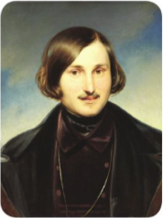
I. Tìm hiểu chung
1.Tác giả: Gô – gôn
a. Tiểu sử
Quê quán: Là một văn sĩ, thi sĩ, kịch tác gia và phê bình gia người Nga gốc Ukraina Ba-Lan
b. Sự nghiệp:
-Vị trí, đóng góp:
+ là nhà văn hiện thực đầu tiên của Nga, là người dẫn đầu Trường phái Tự nhiên.
+ Có đóng góp lớn cho nền văn học Nga và thế giới.
-Tác phẩm chính
Nikolay Vasilyevich Gogol: (1809-1852)

Slide 6

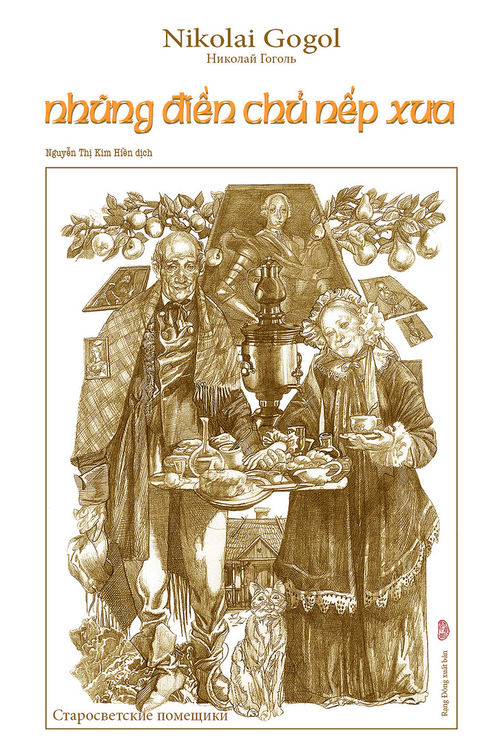



Slide 7
I. TÌM HIỂU CHUNG
2. Tác phẩm
- Xuất xứ: thuộc hồi năm của vở kịch cùng tên Quan thanh tra.
-Thể loại: Hài kịch

Slide 8

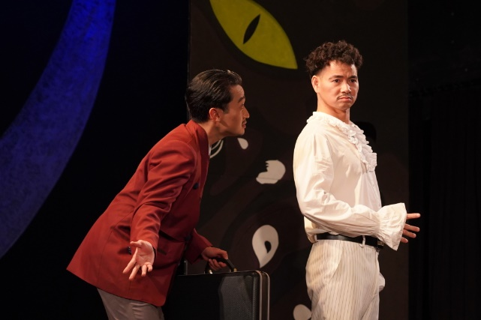
I. TÌM HIỂU CHUNG
2. Tác phẩm
-Tóm tắt: SGK (Đoạn trích kể về việc quan lại địa phương nhầm lẫn quan thanh tra và ra sức đối đãi, mời chào, đút lót lấy lòng).

Slide 9
II. Đọc-hiểu văn bản

Slide 10
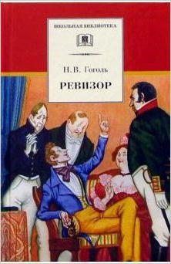
Chỉ dẫn sân khấu
-Khái niệm: Chỉ dẫn sân khấu là những lời chú thích ngắn gọn của tác giả, biên kịch (thường để trong ngoặc đơn)
Biểu hiện:Trong đoạn kịch trên, lời chỉ dẫn sân khấu: “đọc tiếp”, “ấp úng”, “giữ thư lại”, “thở dài”, “đập đập tay lên trán”, “nắm tay”, “giậm chân xuống sàn”...
→ Tác dụng: Giúp cho người đọc hình dung hành động, cử chỉ, thái độ, cảm xúc…. của các nhân vật trong vở hài kịch. Từ đó thể hiện tính cách của các nhân vật trong hài kịch. góp phần tích cực trong việc theo dõi và hiểu được nội dung cũng như ý nghĩa của toàn bộ vở kịch.

Slide 11
II. Đọc-hiểu văn bản
Nhóm 1 | Nêu tình huống và xung đột kịch
Nhóm 2 | Làm rõ đặc điểm nhân vật Thị trưởng
Nhóm 3 | Làm rõ đặc điểm các nhân vật quý tộc khác
Nhóm 4 | Nhân vật kịch trong đoạn trích Quan thanh tra chính là tiếng cười anh chị nghĩ sao về quan điểm đó?

Slide 12
1. Tình huống và xung đột kịch
a. Tình huống kịch
*Tình huống sự nhầm lẫn được phát hiện, phơi bày.
Chủ sự bưu vụ đọc trộm được bức thư mà Khlet-xta-cốp viết, mới nhận ra mình đã bị lừa bởi một người vô danh rỗng túi và thông báo cho tất cả đám quan trong thành phố khiến chúng sững sờ vì bất ngờ.
=> Tạo ra mâu thuẫn, xung đột => tiếng cười.
b. Xung đột kịch
Là mối xung đột giữa quan chức địa phương quan liêu, bịp bợm thối tha >< Khlet-xta-cốp một kẻ láu cá, đục nước béo cò
=>Kiểu xung đột giữa cái xấu và cái xấu

Slide 13
2. Nhân vật kịch

Slide 14
a. Nhân vật Thị trưởng
- Đặc điểm:
+ là kẻ bịp bợm, lừa lọc, ăn hối lộ
+ là kẻ hám danh, tìm mọi cơ hội để thăng chức, thăng quyền
+ là kẻ lộng hành, cậy quyền lực để sát phạt trừng trị tất cả những kẻ trái ý chống lại hắn
+ là kẻ ngu ngốc, bị “xỏ mũi”
-Cách thức khắc họa nhân vật:
+chi tiết “thằng thị trưởng ngu như một con ngựa thiến lông xám” được nhắc lại 3 lần trong bức thư
+ khắc họa nhân vật qua hình thức đối lập và thống nhất.
+ Lời thoại: linh hoạt=> độc thoại => bàng thoại => trở lại đối thoại
Bức chân dung méo mó, thối nát của quan thị trưởng – người đứng đầu bộ máy quyền lực của thành phố.
-Vị trí: Đứng đầu thành phố “ ngu như một con ngựa thiến lông xám”

Slide 15
Chủ sự bưu vụ “giống thằng Mi- khê – ép...chắc cũng chè rượu và bần tiện như thế”
→ Đây chính là bộ mặt thật của những người đứng đầu thành phố: xấu xa, đê tiện, lừa lọc đầy dối trá. Từ đó thể hiện hình ảnh tiêu biểu cho hình tượng quan lại thời bấy giờ trong xã hội
=>Góp phần mang đến tiếng cười sảng khoái cho người đọc.
b. Các nhân vật quý tộc khác:
Ác-tê-mi-phi-líp-pô-vích : “Thằng viện trưởng viện tế bần là một con lợn chính cống đội mũ nồi”
+ Lu-ca lu-kích : “ Thằng kiểm học, người sặc mùi hành”
An-mốt phi- ô –do- rô – vích : “Thằng chánh án...thật hết sức mô- ve –tông”

Slide 16
c. Nhân vật Khlet – xta – cốp - Quan thanh tra “ dởm”.
- Vị trí: một viên công chức quèn
-Đặc điểm:
+ Có một quá khứ bất hảo cùng với ông bạn Giẻ lau: ăn chơi, bài bạc
+ là kẻ cơ hội, láu cá, khoác lác, đục nước béo cò hắn vừa được ăn, được danh, được tình, được tiền, được trận cười vỡ bụng bởi sự nhầm lẫn của đám quan lại.
+ là kẻ có tài “điểm huyệt” chân dung hài kịch của bộ máy công quyền và quý tộc. Hắn khiến cho tất cả các nhân vật phải bước ra sân khấu và diễn trò.
=> vai trò lôi tất cả những ung nhọt thối nát của bộ máy quan chức, quý tộc trong xã hội đương thời ra ánh sáng của sân khấu

Slide 17
3. Nhân vật tiếng cười
- Tiếng cười là sự châm biếm về những thói hư tật xấu của bọn quan lại địa phương dưới góc nhìn của Khlet -xta-cốp
- Tiếng cười thúc đẩy sự phản kháng, đấu tranh loại bỏ cái tồi tệ, cái xấu, cái ác trong xã hội, mở đường cho sự đi tới của cái tích cực, tiến bộ.

Slide 18
III
TỔNG KẾT

Slide 19
1. Nội dung
Phê phán, châm biếm, chế giễu những thói hư tật xấu, những góc khuất của xã hội
Phản ánh một xã hội bất công, sử dụng quyền lợi của nhiều tầng lớp xã hội
Đoạn trích đã vạch trần bản chất của bộ máy quan chức dưới chế độ Sa hoàng
2. Nghệ thuật:
- Xây dựng tình huống độc đáo, thú vị
- Tạo hình nhân vật chân thực, sinh động
- Sử dụng ngôn ngữ tăng tính trào phúng.

Slide 20

3. Cách đọc hiểu văn bản Hài kịch
Đọc kĩ văn bản
Phân tích tình huống kịch
Phân tích hành động, xung đột kịch
Nhận xét về thủ pháp trào phúng và ngôn từ
Đánh giá giá trị của văn bản

Slide 21
4. Thông điệp chính của đoạn trích
- Ý nghĩa thông điệp của đoạn trích như gửi đến một lời phê phán hiện thực xã hội khi nạn tham nhũng đang len lỏi và âm ỉ trong từng bộ máy chính quyền và cũng như một lời nhắc nhở cho sự ngu dốt và mục nát của chính quyền sẽ đưa đến những hậu quả nghiêm trọng.
- Thông điệp chính của đoạn trích là vấn nạn đạo đức và tham nhũng trong xã hội ngày nay

Slide 22
IV. LUYỆN TẬP
GV tổ chức trò chơi “AI NHANH HƠN”
Gv đọc câu hỏi, Hs nào giơ tay nhanh nhất giành quyền trả lời. Câu trả lời đúng được điểm tốt. Nếu trả lời sai, cơ hội cho các bạn còn lại.

Slide 23
1. Căn cứ vào nội dung kịch, có thể chia thành mấy thể loại?
a. Hài kịch, bi kịch
b. Chính kịch, phản kịch
c. Hài kịch, bi kịch, bi hài kịch, chính kịch
Đáp án: C

Slide 24
2. Chọn từ thích hợp để điền vào dấu chấm.
Hài kịch là thể loại kịch dùng tiếng cười để ........... những thói hư tật xấu, cái lố bịch, lỗi thời trong đời sống.
Tấn công, lên án, châm biếm
Phản ánh, chế giễu, đả kích
Lên án, chế giễu, phê phán
Châm biếm, đả kích, phê phán
Đáp án: D

Slide 25
3. Điền các từ còn thiếu vào chỗ chấm:
Tiếng cười hài kịch được tạo ra bởi các .......…và một số thủ pháp trào phúng tiêu biểu.
Mâu thuẫn, xung đột

Slide 26
4. Điền từ còn thiếu vào chỗ trống
Hoàn cảnh đặc biệt được phát hiện trong cuộc sống đời thường khiến cho mâu thuẫn, xung đột và thói hư tật xấu, tính cách đáng cười của nhân vật chuyển từ trạng thái tiềm ẩn sang trạng thái được bộc lộ gọi là .......................
Tình huống kịch

Slide 27
5. “Nhân vật của hài kịch thường không có sự tương xứng giữa thực chất bên trong và hình thức bên ngoài, giữa suy nghĩ và hành động, lời nói và việc làm nên đã trở thành lố bịch”. Đúng hay sai?
Đúng

Slide 28
6. Hành động kịch bao gồm:
a. Toàn bộ hoạt động của các nhân vật ( lời thoại, điệu bộ, cử chỉ....)
b. Lời thoại, điệu bộ của nhân vật
c. biểu cảm, điệu bộ của nhân vật
d. Ứng xử của nhân vật kịch trong biến cố
Đáp án A

Slide 29
7. Điền từ còn thiếu vào chỗ chấm
Ngôn ngữ trong hài kịch bao gồm .............và chỉ dẫn sân khấu
Lời thoại ( độc thoại, đối thoại, bàng thoại

Slide 30
8. Dòng nào sau đây không nói lên thủ pháp trong Hài kịch
a. Tạo tình huống kịch, thoại bỏ lửng, chơi chữ
b. điệu bộ gây cười, gây hiểu lầm
c. Mâu thuẫn nội dung với hình thức
d. Nghệ thuật phóng đại, vật hóa, tương phản
Đáp án A

Slide 31
IV. LUYỆN TẬP
Câu 1: Đoạn trích Quan thanh tra được trích từ tác phẩm nào?
Tác phẩm: Quan thanh tra
Câu 2: Đoạn trích nằm ở phần nào của tác phẩm?
Lớp 8 và lớp cuối hồi 5
Câu 3: Những yếu tố hình thức cơ bản của hài kịch là gì?
Ngôn ngữ, xung đột, hành động, nhân vật, kết cấu, tình huống, thủ pháp trào phúng…
Câu 4: tính cách của nhân vật Khlet – xta – cốp như thế nào?
→ láu cá, cơ hội, khoác lác
Câu 5: Đoạn trích phê phán tầng lớp nào trong xã hội Nga đương thời?
Quan lại
Câu 6: Thông điệp chính của đoạn trích là gì?
→ Vấn nạn đạo đức và tham nhũng trong xã hội ngày nay

Slide 32
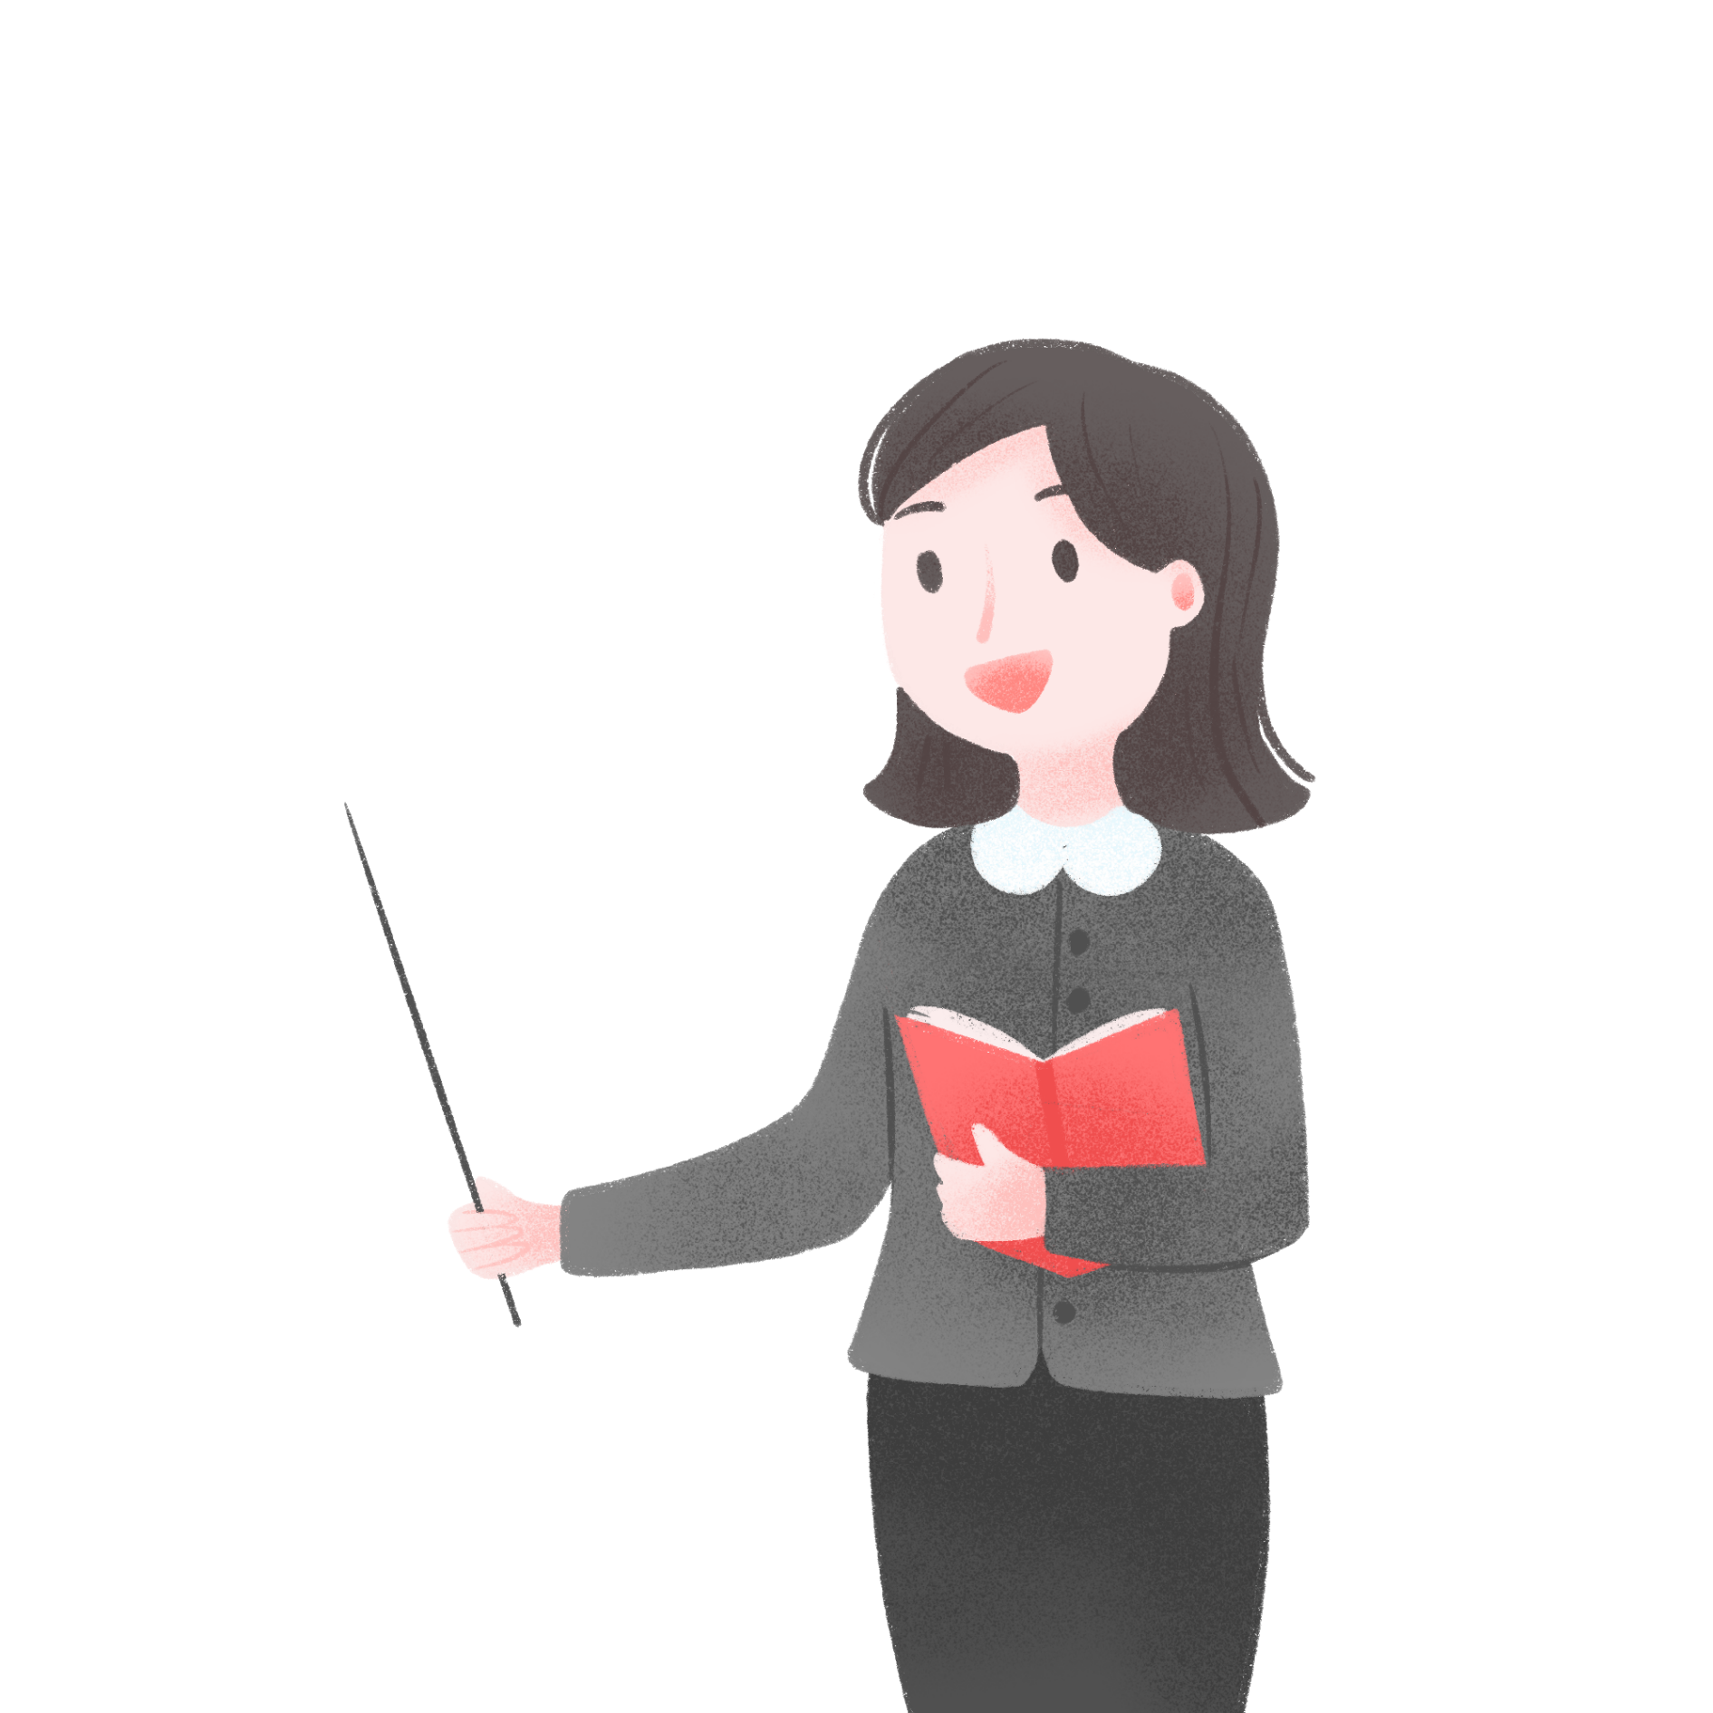
V. VẬN DỤNG
Viết đoạn văn 150 chữ trả lời câu hỏi “ nếu phát hiện có hành vi tham nhũng em sẽ làm gì để thể hiện quyền và nghĩa vụ của bản thân trong công tác phòng chống tham nhũng”?

Slide 33
Gợi ý:
Tham nhũng là một hiện tượng xấu cho xã hội, nó gây thiệt hại lớn cho nền kinh tế của đất nước. Nó làm suy thoái đạo đức lối sống của không ít cán bộ, công chức trong bộ máy nhà nước.
Tham nhũng thật sự có uy lực làm cho xã hội thụt lùi so với sự phát triển của nhân loại. Bởi thế nếu phát hiện hành vi tham nhũng trước tiên em sẽ khuyên người tham nhũng dừng lại mọi hành động sai trái của mình, nếu không được em sẽ báo cáo với cơ quan chức năng bằng cách viết thư gửi vào hộp thư. Kiên quyết không khoan nhượng vì bất cứ lí do gì.
Nói không với tham nhũng, chung tay giúp xã hội tiến bộ và phát triển. Mỗi người hãy lựa chọn cách ứng xử đúng đắn khi đứng trước tham nhũng

Slide 34
Củng cố- Hướng dẫn học ở nhà
*Củng cố:
-Vẽ sơ đồ tư duy về các đơn vị kiến thức của bài học và hoàn thiện
các bài tập.
-Tìm đọc thêm một số tác phẩm hài kịch bài trong và ngoài nước.
*Chuẩn bị bài:
-Thực thi công lí của Sêch-Xpia

Slide 35
THANK YOU!

